Slide 1




EasySpiro：通过普通耳机上的任意呼气来评估肺功能
汇报人：杨皓翔 张恩实 黄御凯

Slide 2


1
背景部分
2
技术部分
CONTENTS
3
实验部分

Slide 3
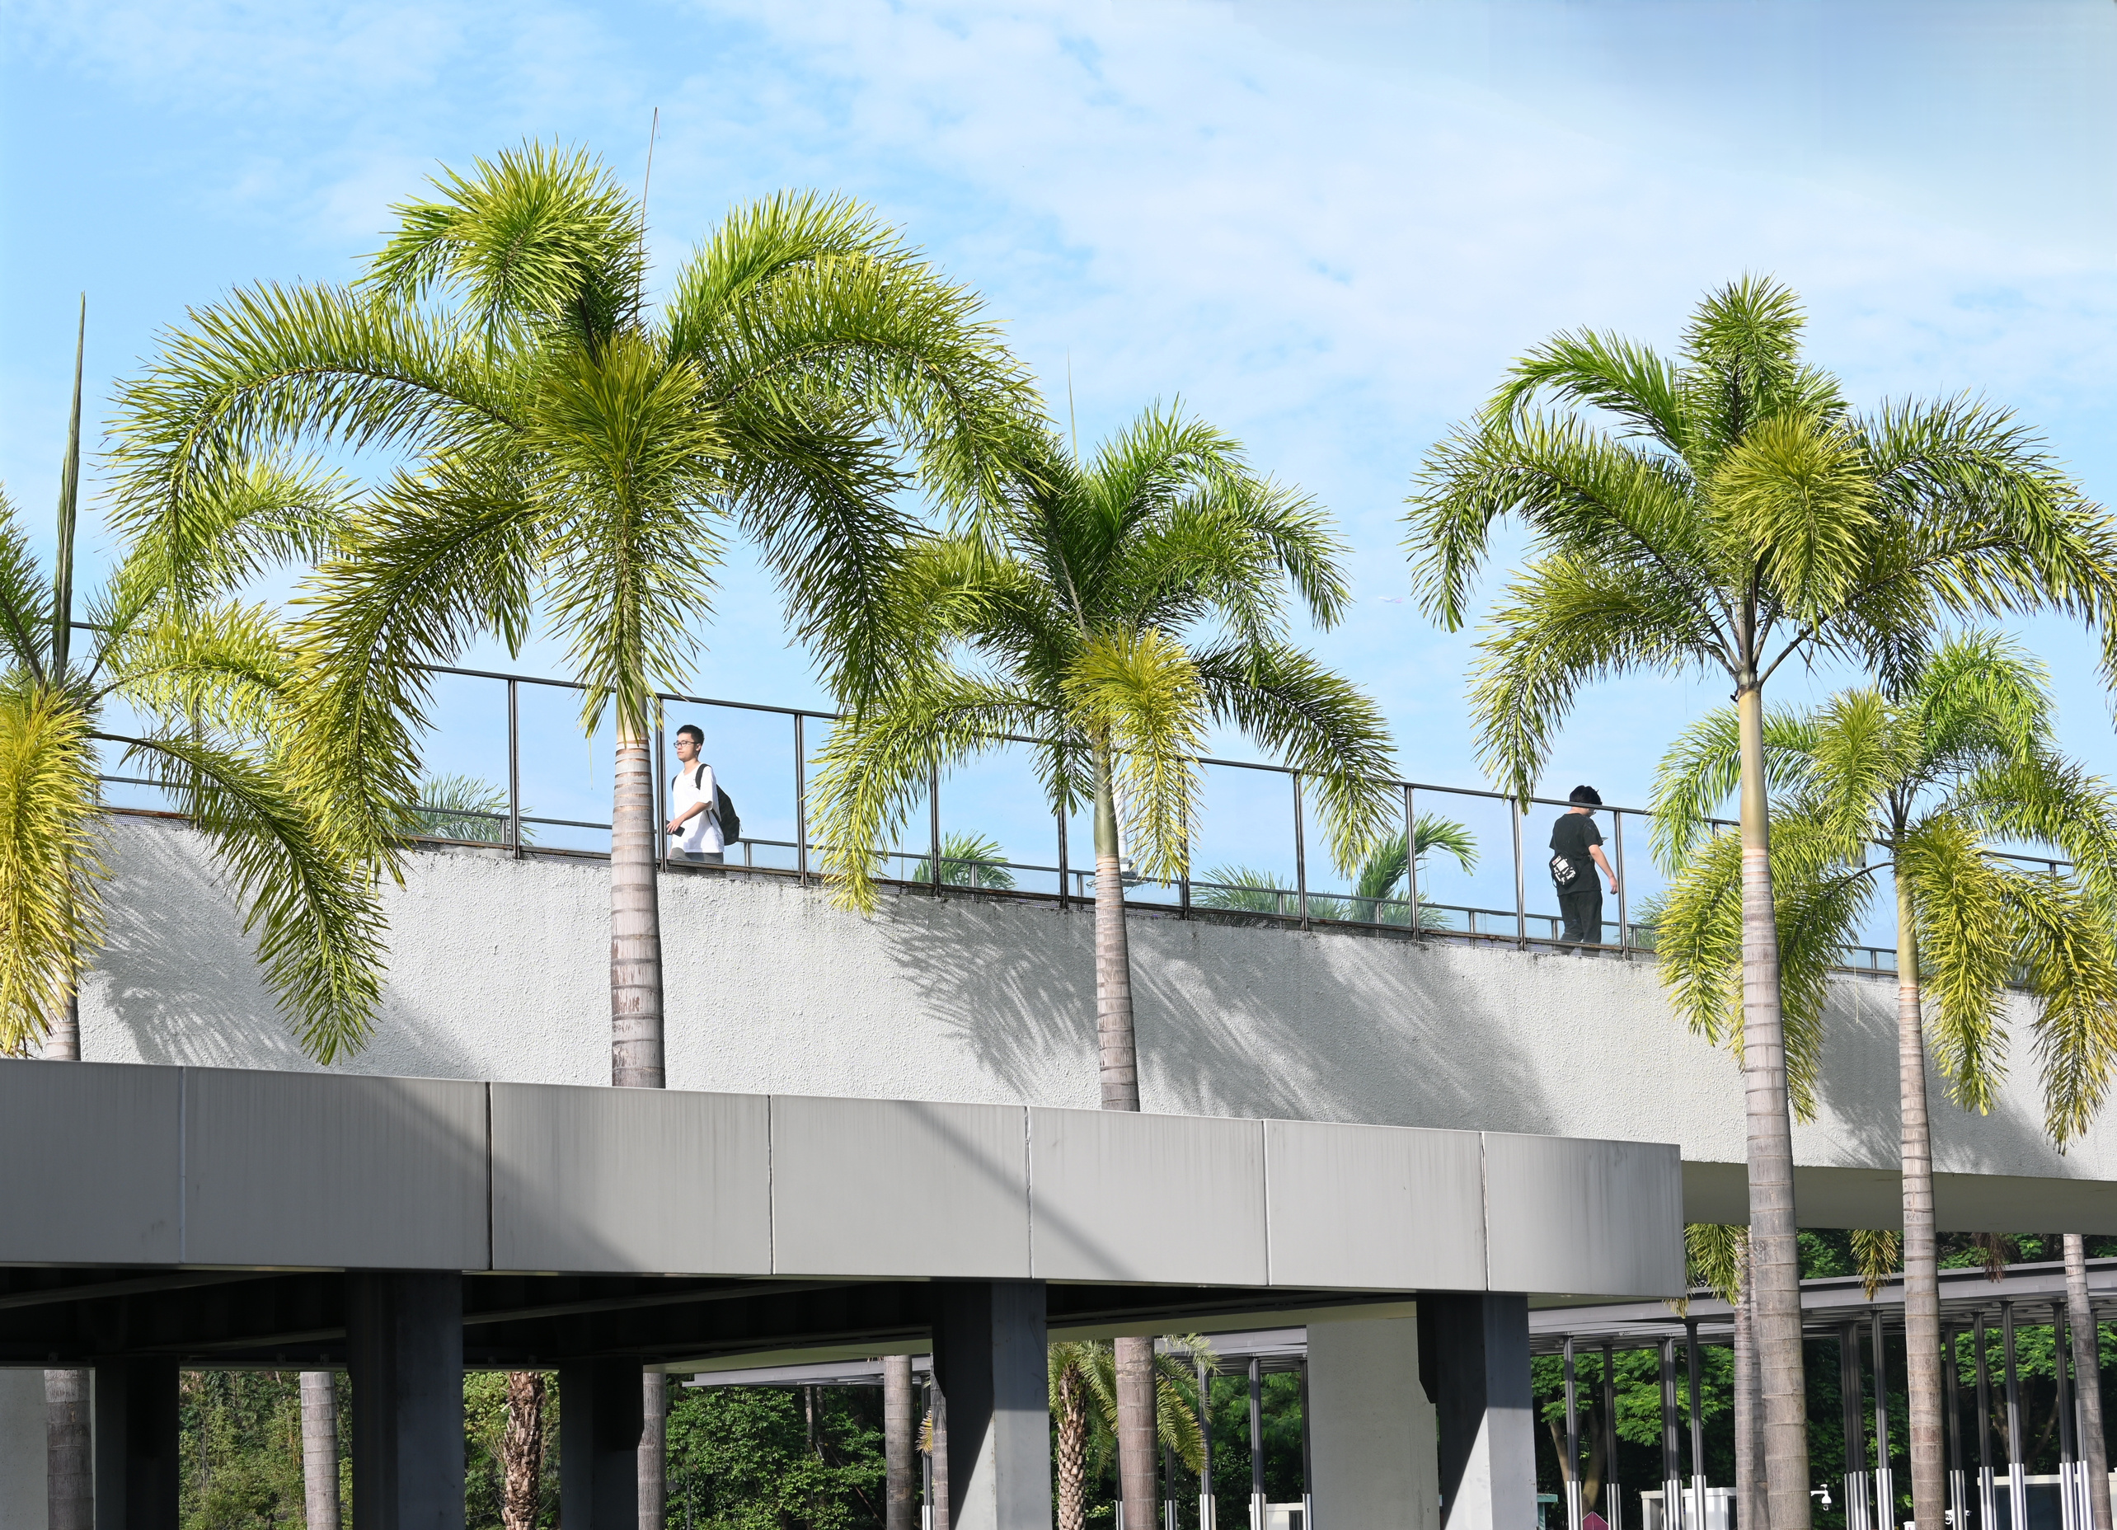
01
背景部分
汇报人：杨皓翔

Slide 4
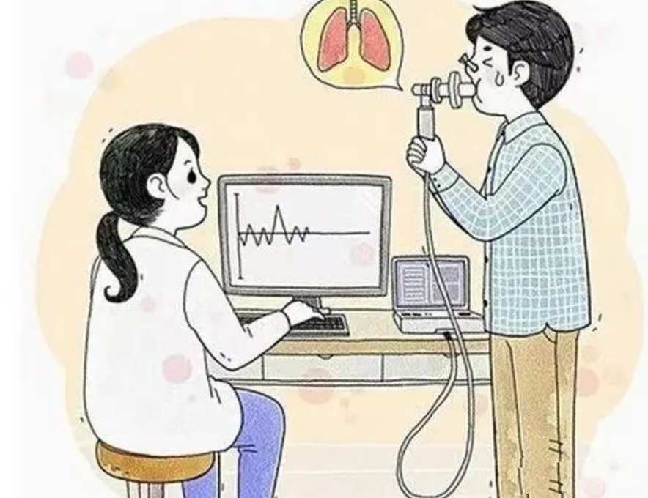
01
现实问题
肺功能检测（Pulmonary Function Test, PFT）是评估肺通气功能和气道阻塞程度的标准，但存在两个问题：
严重依赖价格高昂的肺量计（通常价格 > 2000 美元）和医院环境。
标准流程要求被测者对着口器做一次尽可能快、尽可能用力并持续至少 6 秒的呼气
这种强度大、动作复杂的测试不仅成本高、难以高频进行，还会让部分受试者出现疲劳甚至头晕，对老年人以及心血管高危人群尤其不友好，因此往往只能在医护人员严密指导和监护下完成。
Notes:
b8cdd6dc-1c85-4e5b-aa2f-ecb31dc2bfec.source.1.zh-Hans

Slide 5
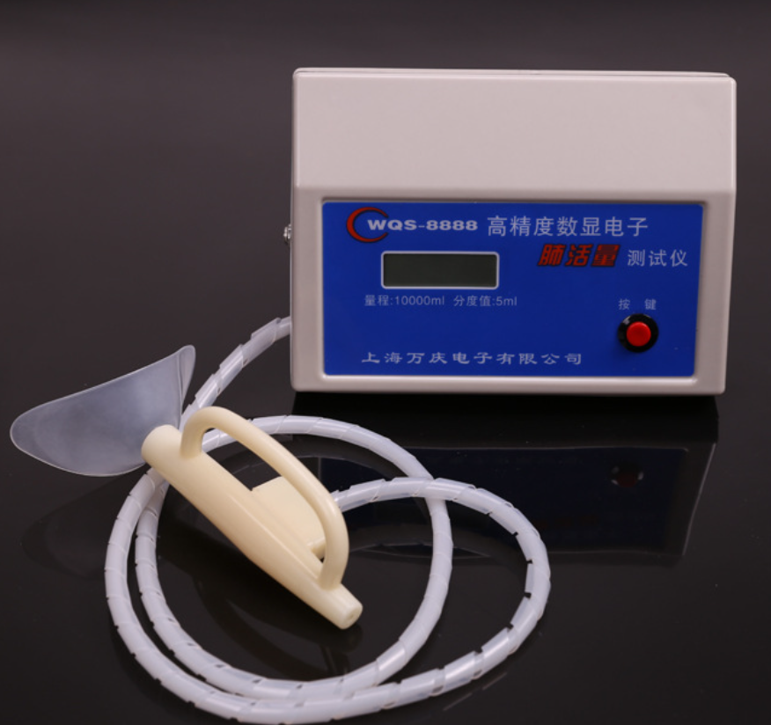
02
两种传统方法
一类传统方法是使用医院级肺量计，在专业人员指导下完成标准最大用力呼气，并直接从气流–时间曲线计算 PFT 指标。
另一类近年的工作尝试用手机、耳机、WiFi、毫米波雷达等廉价 IoT 传感器在家中模拟肺量计功能，通过测量呼气引起的声学或电磁信号来估计肺功能。其中包括用智能手机或耳机麦克风采集呼气声、用环境无线信号监测胸廓运动等。
Notes:
b8cdd6dc-1c85-4e5b-aa2f-ecb31dc2bfec.source.1.zh-Hans

Slide 6
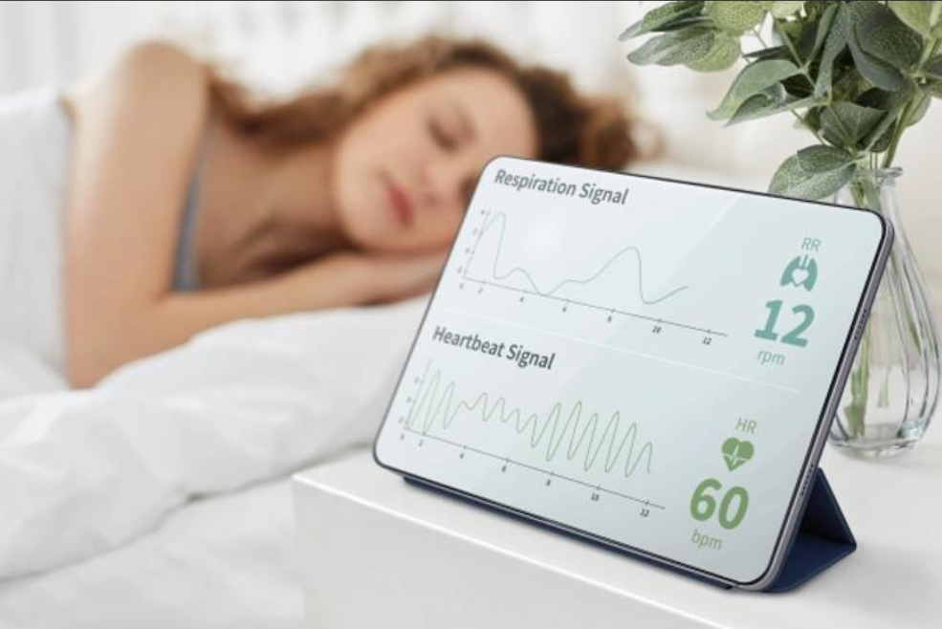
03
传统方法缺陷
尽管 IoT 方案显著降低了硬件成本，并把检测从医院“搬回家”，但大多仍基于同一个前提：
“用户必须完成标准的最大用力呼气，否则得到的指标将偏离临床定义。”
在没有医护人员指导时，普通用户很难稳定做到这一点，文献中报道的测试拒绝率可高达 50%：要么用力不足、要么持续时间不够，导致结果无效或误差巨大。对老年人、重度心脏病患者、孕妇等群体而言，频繁做最大用力呼气本身也并不安全。
因此，这类工作本质上只是用廉价传感器替代了肺量计，并没有解决“谁来指导动作、如何保证用力到位”这一根本问题，家庭场景下的可用性和依从性仍然受限。
Notes:
b8cdd6dc-1c85-4e5b-aa2f-ecb31dc2bfec.source.1.zh-Hans

Slide 7
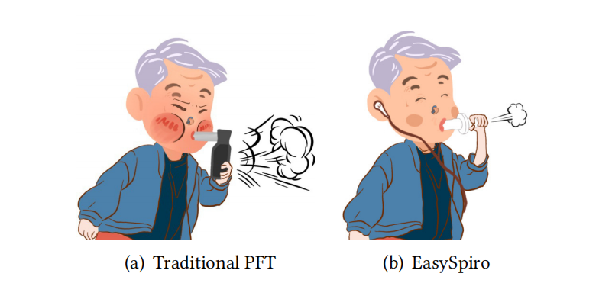
04
新方法提出
在这样的背景下，论文提出一个关键问题：
“如果“最大用力呼气”在家里难以保证，那能不能只让用户做几次随意、但相对深的非最大用力呼气，就推断出标准 PFT 指标？”
医学研究显示，肺功能受损会系统性地改变各种呼吸模式，而不仅限于最大用力呼气。
这意味着，即便是在次最大用力或平静呼吸中，不同疾病和不同严重程度之间的气流模式和时间动力学依然有稳定差异。
基于这一观察，作者提出 EasySpiro：一个使用普通耳机就能完成的肺功能检测系统，目标是仅依赖用户的非最大用力呼气来估计标准 PFT 指标，从而避免对严格动作指导的依赖。
Notes:
b8cdd6dc-1c85-4e5b-aa2f-ecb31dc2bfec.source.1.zh-Hans

Slide 8
05
理论背景知识
EasySpiro 立足于两个关键理论基础：
① 呼吸声与气流之间的物理联系
气体通过上气道狭窄部位时产生湍流，形成可被麦克风记录的呼吸声
既有文献表明，呼吸声的频谱特征与气流速度、流量变化存在稳定映射关系，因此呼吸声可以视作一种“声学肺量计”
② 非最大用力呼吸中的病变表征
即使在次最大用力或平静呼吸时，不同肺部疾病之间的气流模式差异仍然明显，如整体呼气变慢、达到峰流速的时间改变等
先前工作多利用这些信号构造替代指标或做疾病筛查，但往往样本量小、个体差异大，尚未形成从非最大用力呼气直接映射到标准 PFT 指标的统一方法或医学规范
EasySpiro 则在这些物理与医学结论之上，以数据驱动方式探索从非最大用力呼气“间接恢复”最大用力 PFT 信息的可行路径。
Notes:
b8cdd6dc-1c85-4e5b-aa2f-ecb31dc2bfec.source.1.zh-Hans

Slide 9
06
总体贡献
提出一种基于非最大用力呼气估计标准 PFT 指标的新范式，从根本上缓解家庭场景下对严格最大用力呼气的依赖
②设计融合谱图重建与 IMU 自监督用力编码的端到端系统，将“用力不充分”的问题在模型内部进行补偿
③构建并公开包含多种肺部疾病患者的耳机呼气数据集
④在真实临床人群中验证了方法的有效性和精度，为低成本、可穿戴、可居家肺功能评估迈出关键一步
Notes:
b8cdd6dc-1c85-4e5b-aa2f-ecb31dc2bfec.source.1.zh-Hans

Slide 10
02
技术部分
汇报人：张恩实

Slide 11
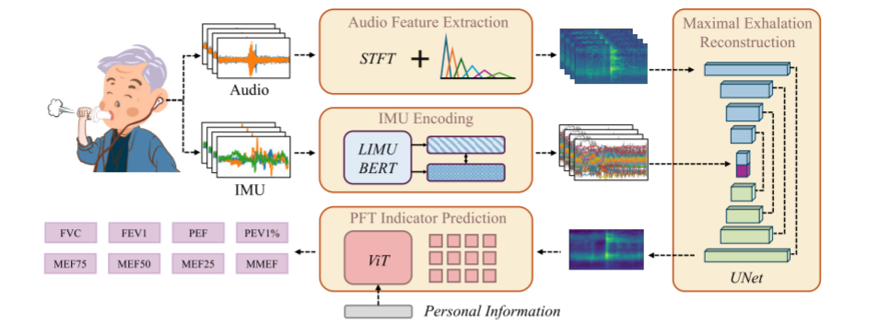
完成EasySpiro的四个模块
完成该项目需求是：
利用普通的入耳式耳机（带麦克风和IMU），让用户只需进行几次随意的、非最大努力的呼气。
1.音频特征提取 (Audio Feature Extraction)
2.基于IMU的呼气努力度编码 (Exhalation Effort Encoding with IMU)
3.最大呼气重构 (Maximal Exhalation Reconstruction)
4.PFT指标预测 (PFT Indicator Prediction)
Notes:
b8cdd6dc-1c85-4e5b-aa2f-ecb31dc2bfec.source.1.zh-Hans

Slide 12
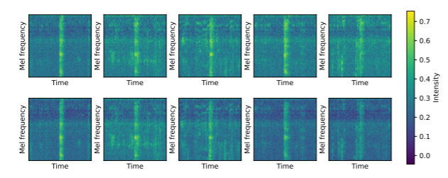
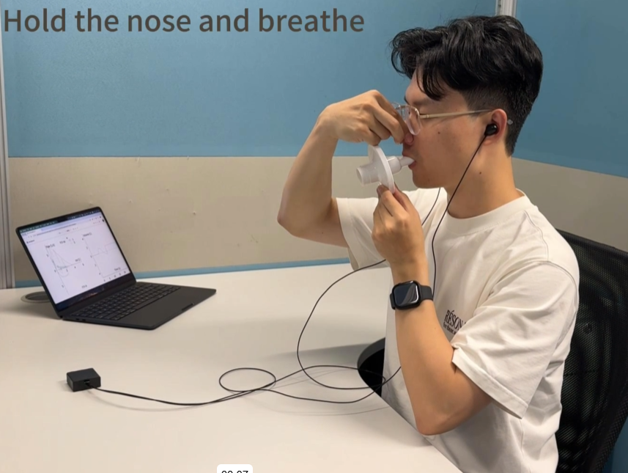
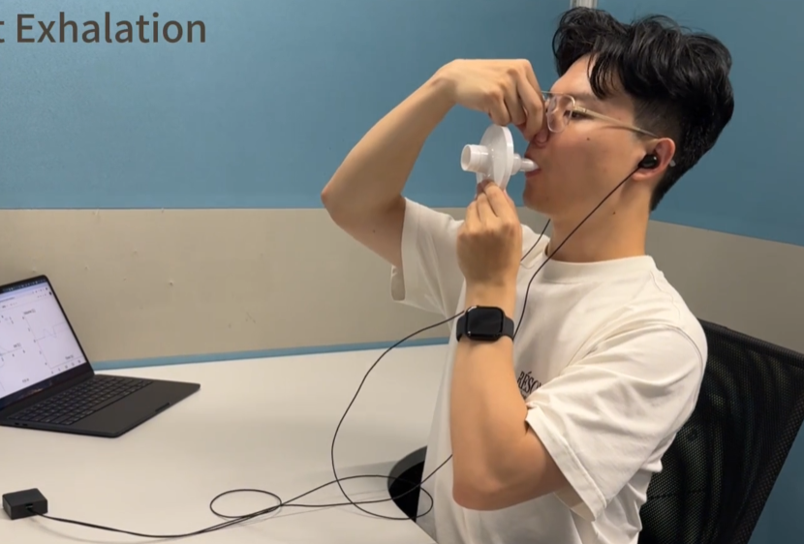
01
音频特征提取
难点1：判断呼气动作从何开始？
传统的处理方法通常直接寻找音频片段中响度最大的部分 。但在现实家庭环境中，方法容易受到现场噪音的干扰。
解法：利用IMU分析身体姿辅助音频分析。
难点2：时频特征提取
截取前12s音频，进行短时傅里叶变换(SFTF)。而后使用滤波器组（Mel Filter Bank）进行降维。原因是，呼吸音中的低频分量包含了比高频分量更多、肺功能信息 。Mel 刻度能有效增强低频特征的分辨率。
Notes:
b8cdd6dc-1c85-4e5b-aa2f-ecb31dc2bfec.source.1.zh-Hans

Slide 13
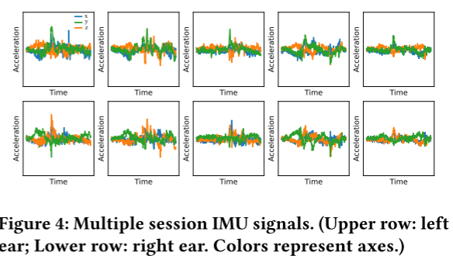
02
基于 IMU 的呼气努力度编码
难点：随意呼吸难以分辨呼吸的努力度。
解决：不同呼吸努力程度所带来的身体变化不同。通过耳机中的IMU可以分析动作变化。
采用LIMU-BERT 模型提取与IMU传回数据，精准判断动作特征。
通过自监督对比学习(Self-Supervised Contrastive Learning)让模型通过“比较”来学会“量化”。
选取两段IMU信号，让模型判断哪段使用了更大的努力去呼吸。
Notes:
b8cdd6dc-1c85-4e5b-aa2f-ecb31dc2bfec.source.1.zh-Hans

Slide 14
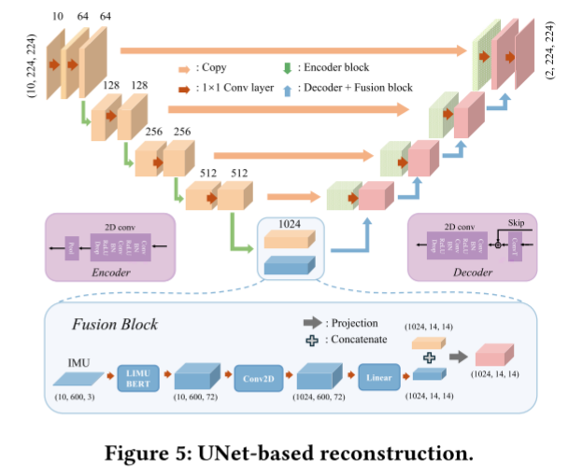
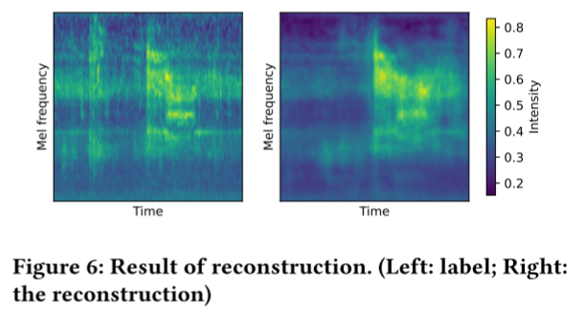
03
最大呼气重构
难点：输入的几次随意的呼气数据难以构建最大努力呼气声谱图。
解决工具：UNet架构。
数据输入：五次随意呼吸的声谱图数据，（左耳+右耳）共十次。
编码：仅处理音频声谱图。通过一系列 3×3 的卷积层和最大池化层。
过程：
音频经过编码后变成一个 1024 通道的向量。IMU 数据经过 LIMU-BERT 处理后，也生成一个 1024 通道的向量 。
两者在瓶颈层拼接，形成一个 2048 通道 的混合特征向量,然后再通过卷积层压缩回 1024 通道 。
Notes:
b8cdd6dc-1c85-4e5b-aa2f-ecb31dc2bfec.source.1.zh-Hans

Slide 15
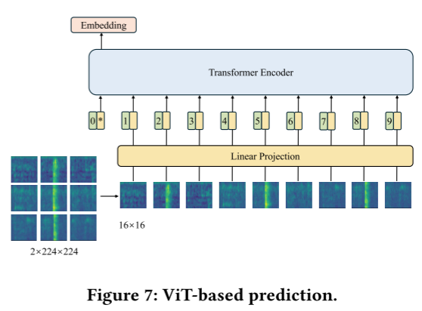
04
PFT 指标预测
难点：分析最大呼吸声谱图并给出所需数值
解决：（）在这里没有使用CNN，而选择了ViT。
输入部分，先进行图像切片 (Patch Partition)，模型首先将重构好的声谱图切分成一个个小的图块。每个图块经过线性投影（Linear Projection）变成一个矢量。
而后，系统将受试者的个人信息（如年龄、性别、身高、体重）编码后，与图像的特征向量进行拼接 (Concatenate) 。
Notes:
b8cdd6dc-1c85-4e5b-aa2f-ecb31dc2bfec.source.1.zh-Hans

Slide 16
04
PFT 指标预测
训练策略
预训练 (Pretraining Phase)：模型被设计为拥有 8 个输出头，同时预测 8 个肺功能指标（包括 FVC, FEV1, PEF, FEV1/FVC, MEF75, MEF50, MEF25, MMEF）。此时对这八个指标的权重是相等的。
预训练模型收敛后，进行微调：针对特定的目标指标进行 。修改损失函数的权重分配。将当前目标指标的权重设为 1，而将其他 7 个指标的权重降为 0.01 。从而降低误差
Notes:
b8cdd6dc-1c85-4e5b-aa2f-ecb31dc2bfec.source.1.zh-Hans

Slide 17
03
实验评估
汇报人：黄御凯
该部分系统性地验证了EasySpiro的性能、鲁棒性和各组件贡献。所有实验基于与医院合作收集的包含50名受试者（36名患者）的数据集进行。

Slide 18
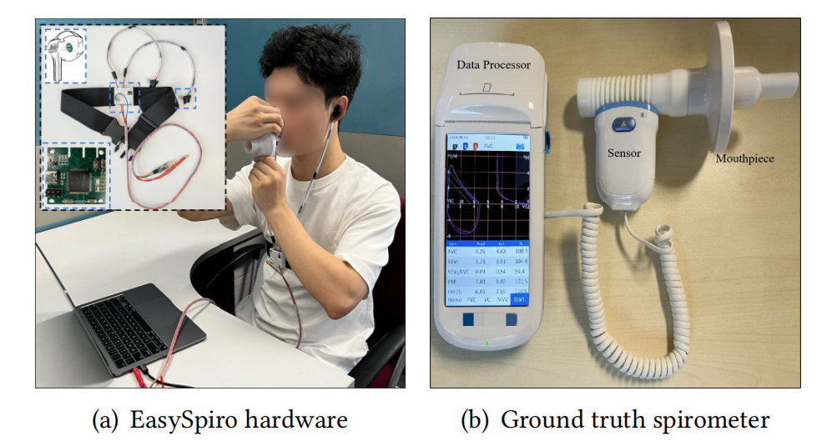
01
数据收集装置
硬件：定制耳机，配备双麦克风（录音）和双IMU传感器（记录头部/身体运动）
用户动作：坐直，自然深呼吸呼气3-5次到耳机麦克风
关键：不需要拼尽全力呼气，就像平时深呼吸一样
Notes:
b8cdd6dc-1c85-4e5b-aa2f-ecb31dc2bfec.source.1.zh-Hans

Slide 19
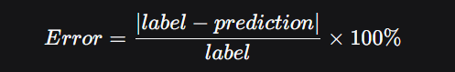
02
评估设置
评估指标（包括FVC、FEV1、PEF、FEV1/FVC）：采用百分比误差，遵循医学标准及前人研究
其中：
FVC（Forced Vital Capacity，用力肺活量）
深吸一口气至最满后，用最大力气、最快速度所能呼出的最大气体总量。
FEV1（Forced Expiratory Volume in 1 second，第一秒用力呼气容积）
在FVC测试中，第一秒钟内用力呼出的气体体积。
PEF（Peak Expiratory Flow，峰值呼气流速）
在用力呼气过程中，气流达到的最高瞬时速度。
Notes:
b8cdd6dc-1c85-4e5b-aa2f-ecb31dc2bfec.source.1.zh-Hans

Slide 20
03
性能研究
整体性能： 采用留一受试者交叉验证：
1. 假设数据集有N个受试者（Subject 1, 2, ..., N）
2. 进行N轮验证，每轮：
- 测试集 = 第i个受试者的所有数据
- 训练集 = 剩下N-1个受试者的所有数据
3. 最终性能 = 所有N轮测试结果的平均值
平均百分比误差：
FVC: 8.08%
FEV1: 7.12%
PEF: 4.50%
FEV1/FVC: 6.35%
平均误差约7%，优于所有基线方法在次最大呼气数据上的表现。
不同呼气次数的影响：
测试了输入3、4、5次呼气时的性能。
即使仅使用3次呼气，系统仍保持可接受误差（<10%）。
证明系统在较少输入情况下仍具鲁棒性。
系统延迟：
CPU处理总时间约3秒，GPU约0.5秒。
对非实时PFT任务可接受。
Notes:
b8cdd6dc-1c85-4e5b-aa2f-ecb31dc2bfec.source.1.zh-Hans

Slide 21
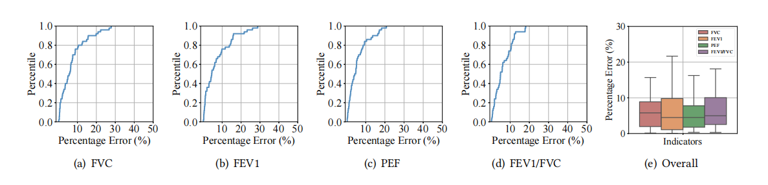
03
性能研究
整体性能:
图10(a)-(d)：四个PFT指标的累积分布函数（CDF）图
横轴：百分比误差
纵轴：累积百分比（多少样本的误差低于该值）
显示大部分样本误差集中在低值区域
图10(e)：四个指标的箱线图
直观展示误差的中位数、四分位数和离群值
PEF误差最小（中位数~4%），FVC误差相对最大
Notes:
b8cdd6dc-1c85-4e5b-aa2f-ecb31dc2bfec.source.1.zh-Hans

Slide 22
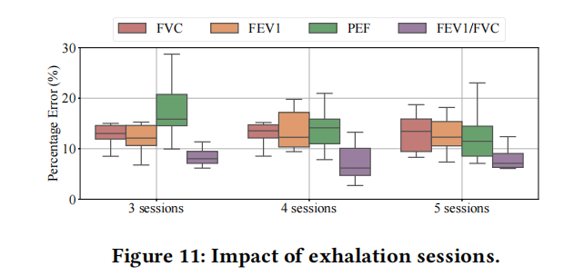
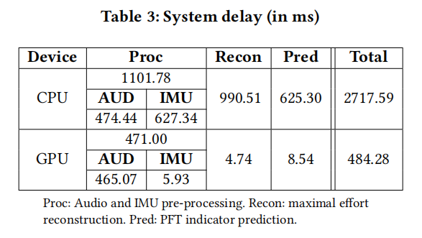
03
性能研究
图11：
不同呼气次数的影响
比较输入3次、4次、5次呼气时的性能
条形图显示各指标在不同输入次数下的平均误差
关键结论：即使只有3次呼气，误差仍可接受
表3：
GPU上不到半秒的延迟，使其具备了实时交互的潜力
CPU上不到3秒的延迟，确保了在无GPU的普通设备上也能实用
延迟分布分析为后续优化指明了方向
Notes:
b8cdd6dc-1c85-4e5b-aa2f-ecb31dc2bfec.source.1.zh-Hans

Slide 23
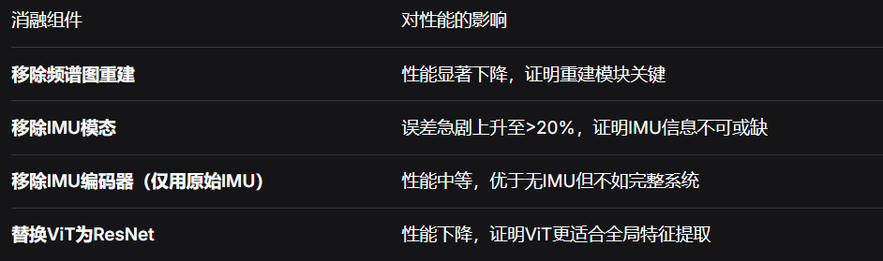
04
消融研究
通过移除或替换关键组件验证其贡献：
Notes:
b8cdd6dc-1c85-4e5b-aa2f-ecb31dc2bfec.source.1.zh-Hans

Slide 24
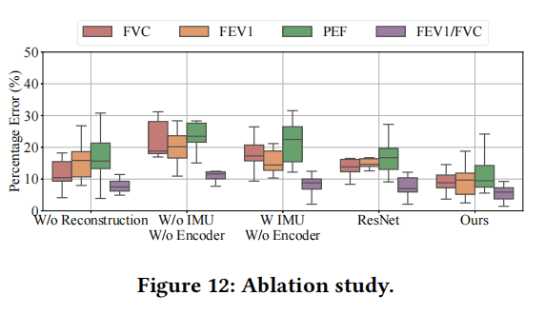
04
消融研究
验证各技术组件的贡献：
无重建：直接使用次最大呼气预测 → 性能下降
无IMU：完全移除IMU模态 → 误差急剧上升（>20%）
无IMU编码器：只用原始IMU信号 → 性能中等
ResNet替换ViT → 性能下降
证明每个设计选择都是必要的
Notes:
b8cdd6dc-1c85-4e5b-aa2f-ecb31dc2bfec.source.1.zh-Hans

Slide 25
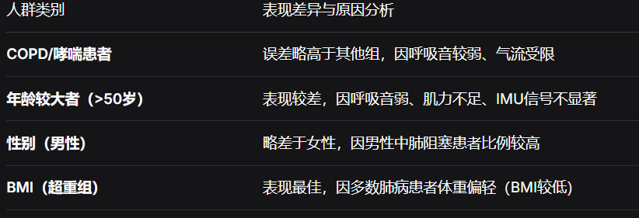
05
人口统计学研究
分析不同人群上的表现差异：
Notes:
b8cdd6dc-1c85-4e5b-aa2f-ecb31dc2bfec.source.1.zh-Hans

Slide 26
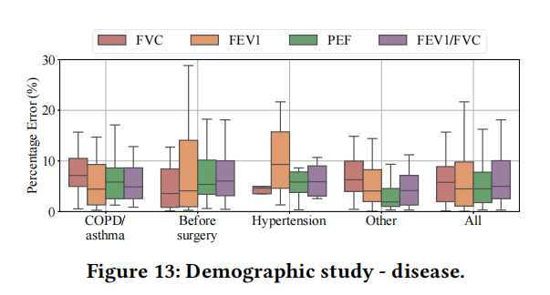
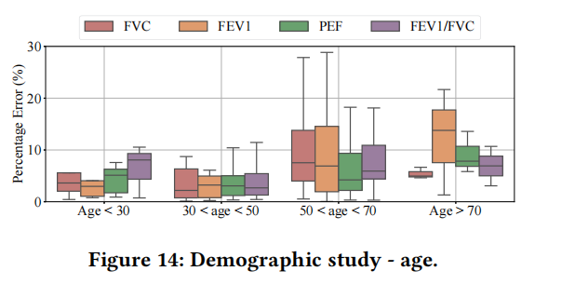
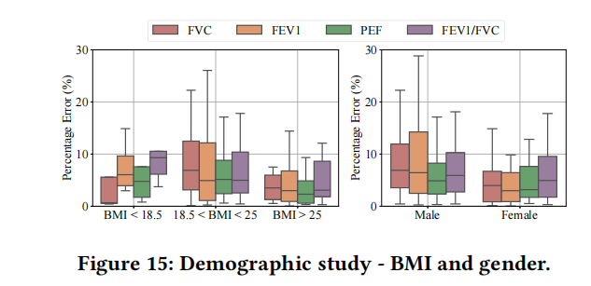
05
人口统计学研究
图13比较不同患者群体的性能：
COPD/哮喘患者误差略高
高血压患者与其他患者相当
解释：COPD患者呼吸音弱，IMU信号不显著
图14展示不同年龄段的预测误差：
年轻组（<50岁） 性能优于年长组（≥50岁）
原因：老年人肌肉力量弱，呼吸音和IMU信号都较弱
左图：性别比较 → 男性误差略高于女性
右图：BMI分组比较 → 超重组表现最好
分析：肺病患者普遍偏瘦，正常/低BMI组包含更多患者样本
Notes:
b8cdd6dc-1c85-4e5b-aa2f-ecb31dc2bfec.source.1.zh-Hans

Slide 27
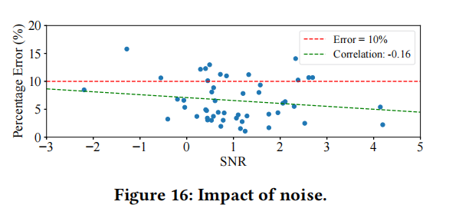
06
鲁棒性研究
测试系统在不同环境噪声下的表现：
环境包括：安静房间、空调房间、电视开启房间、他人说话房间。
结果：系统性能几乎不受环境噪声影响，重建后的频谱图噪声干扰小。
图16：
展示信噪比（SNR） 与预测误差的关系
散点图显示：误差与SNR无明显相关性
证明系统在多种噪声环境下均能保持稳定性能
Notes:
b8cdd6dc-1c85-4e5b-aa2f-ecb31dc2bfec.source.1.zh-Hans

Slide 28
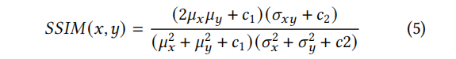
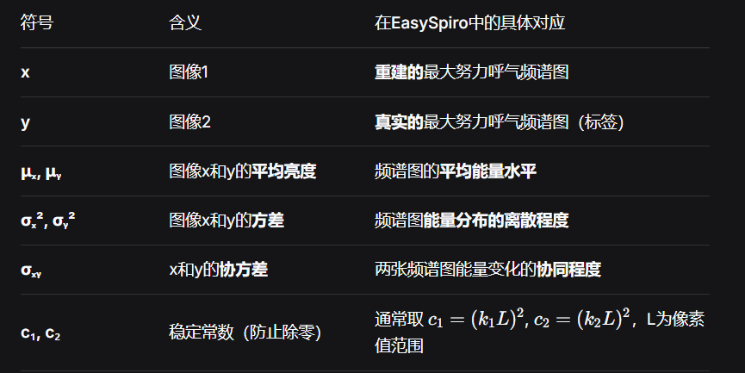
07
频谱图重建性能评估
评估重建模块本身的质量：
使用重建损失和结构相似性指数（SSIM） 评估。
结果：
引入IMU显著提升重建质量。
使用自监督IMU编码器进一步优化。
与消融研究结论一致，证明IMU对重建过程有正向指导作用。
Notes:
b8cdd6dc-1c85-4e5b-aa2f-ecb31dc2bfec.source.1.zh-Hans

Slide 29
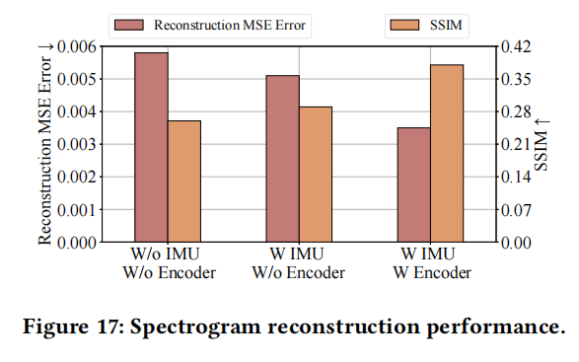
07
频谱图重建性能评估
使用结构相似性指数（SSIM） 评估重建质量:
对比三种配置：
无IMU：重建质量最差
有IMU但无编码器：质量中等
完整系统（IMU+编码器）：质量最高
定量证明IMU编码器对重建的关键作用
Notes:
b8cdd6dc-1c85-4e5b-aa2f-ecb31dc2bfec.source.1.zh-Hans

Slide 30
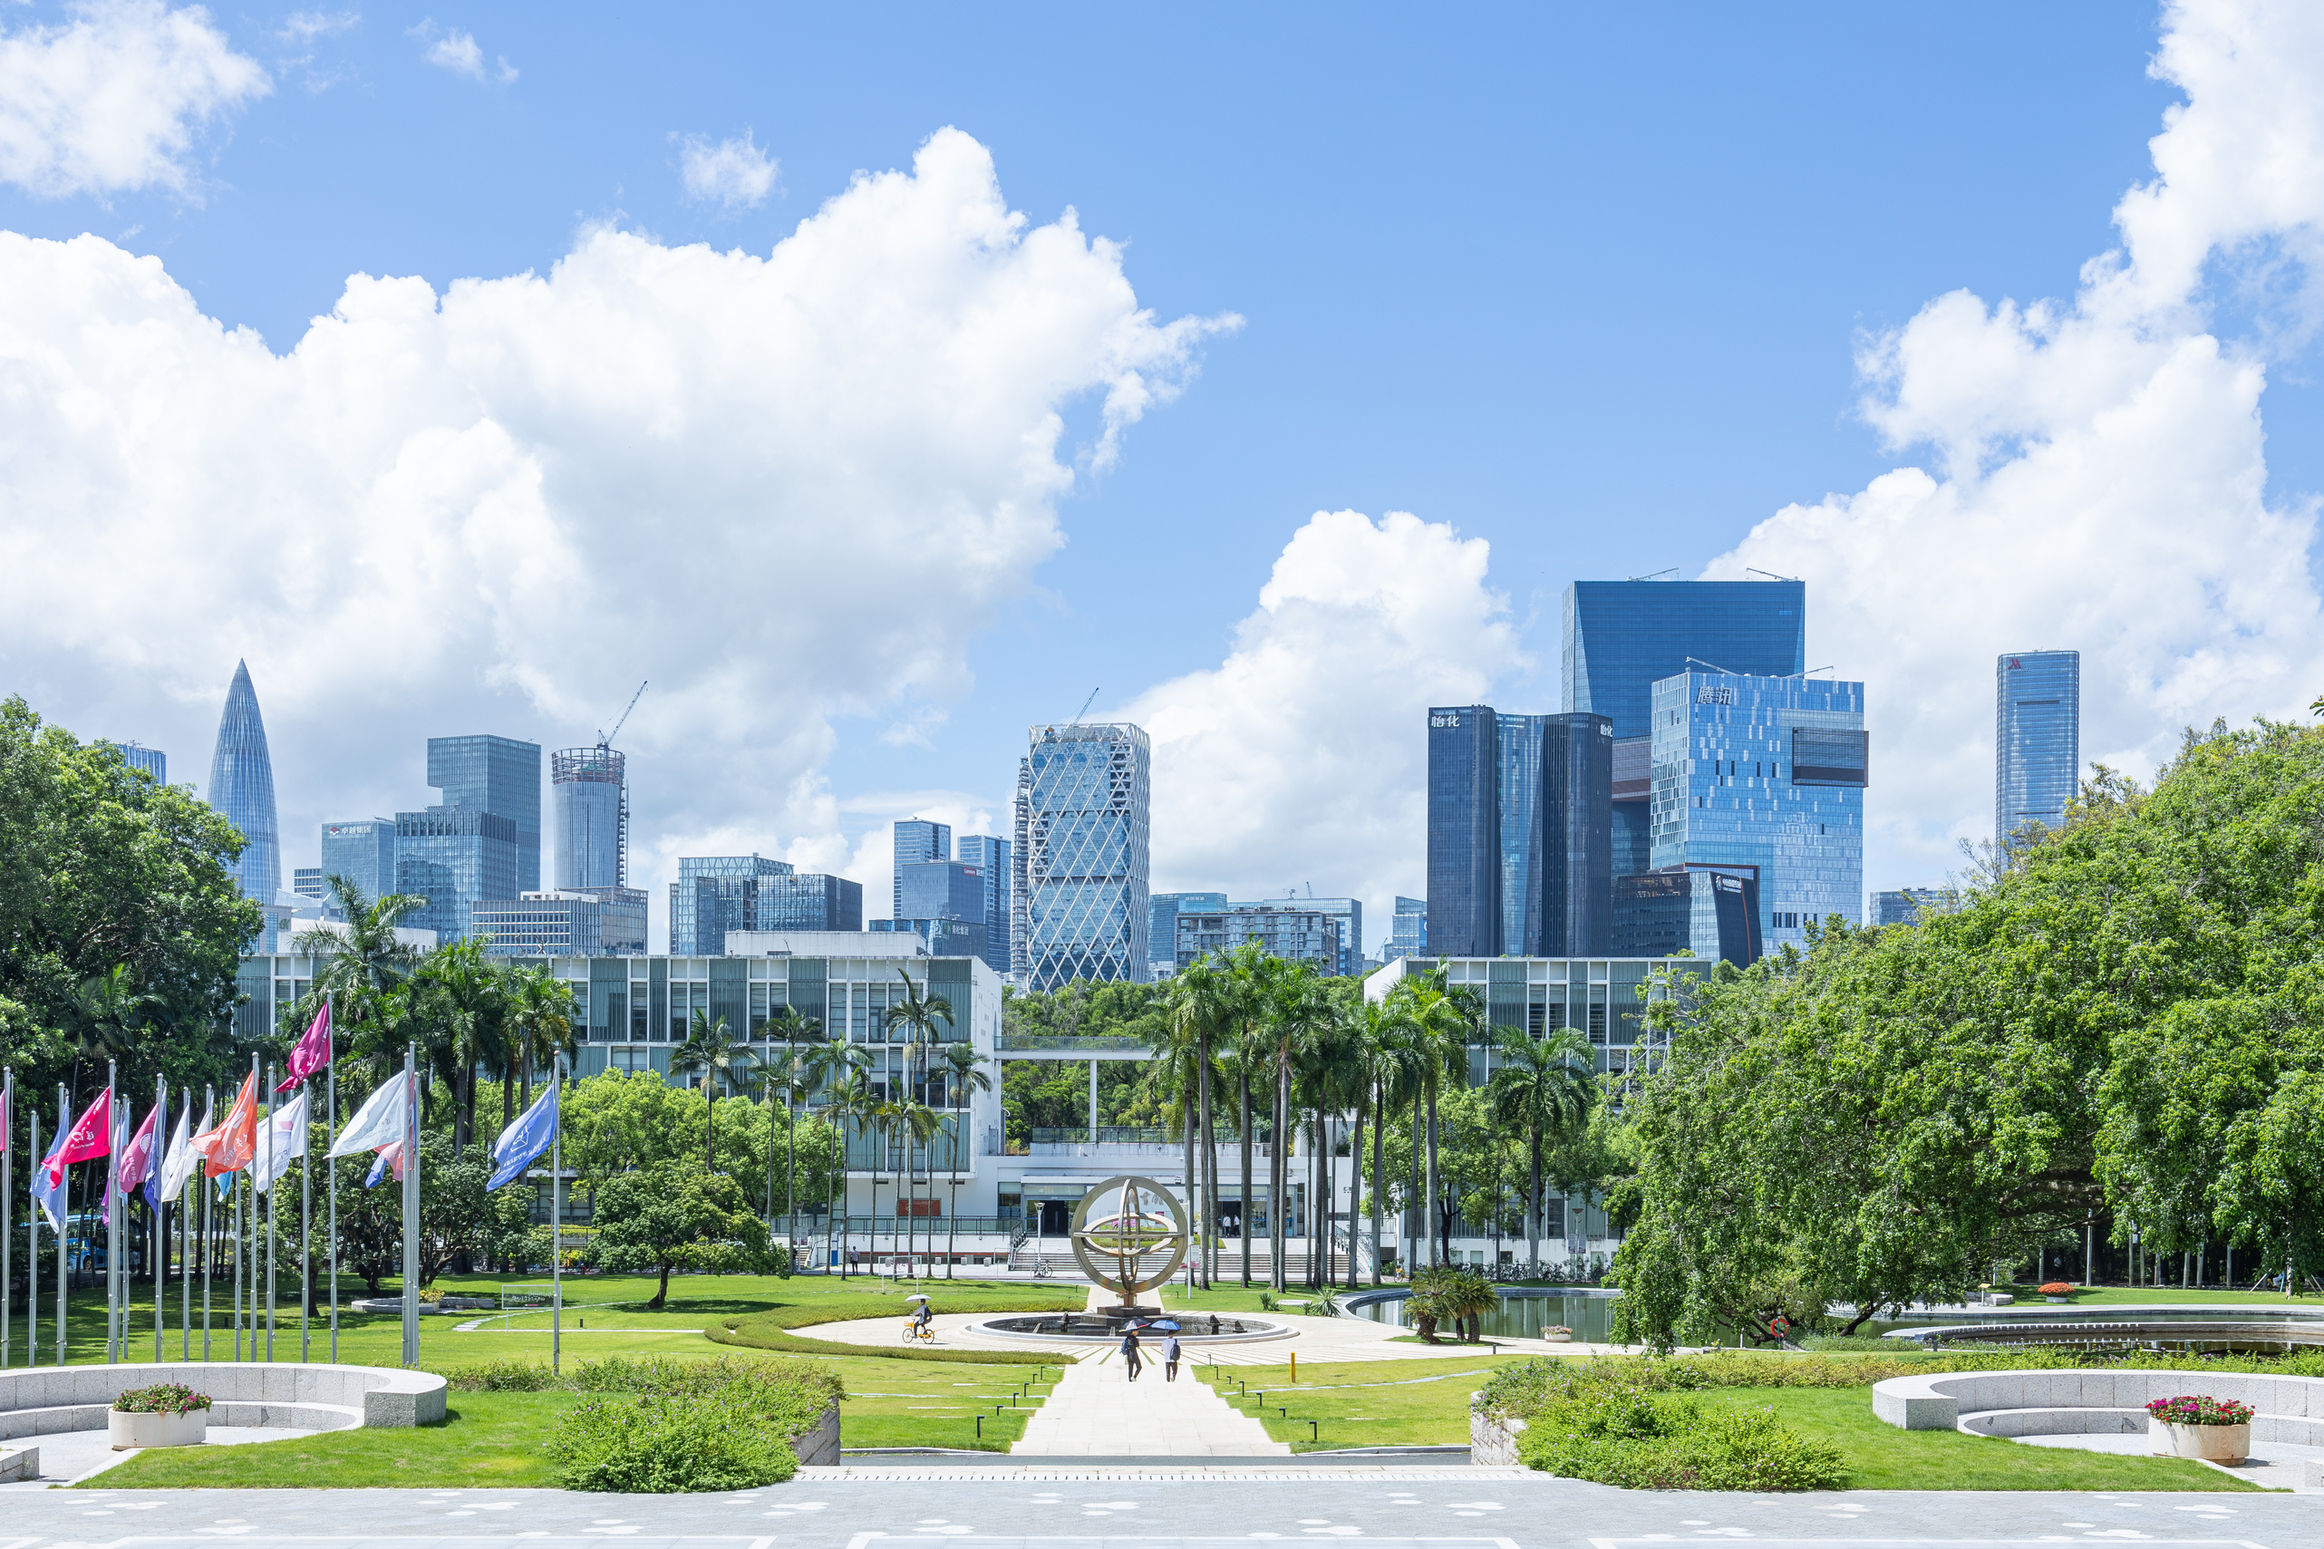
THANKS
汇报人：杨皓翔 张恩实 黄御凯

